Slide 1
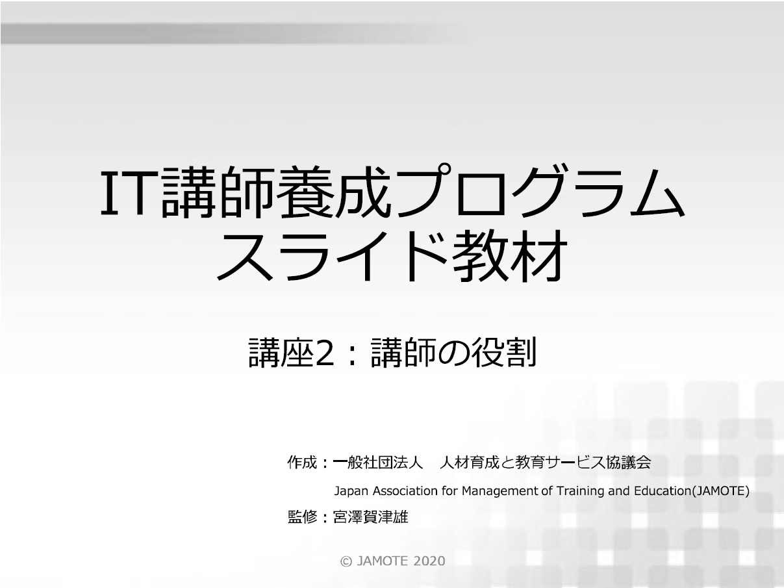
講座２： 講師の役割

Slide 2
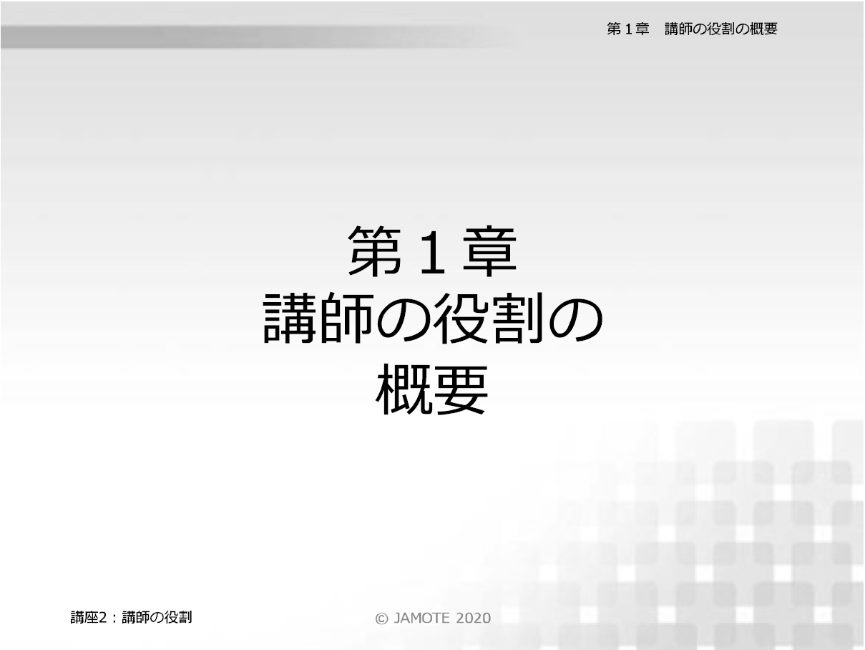
講座２： 講師の役割

Slide 3
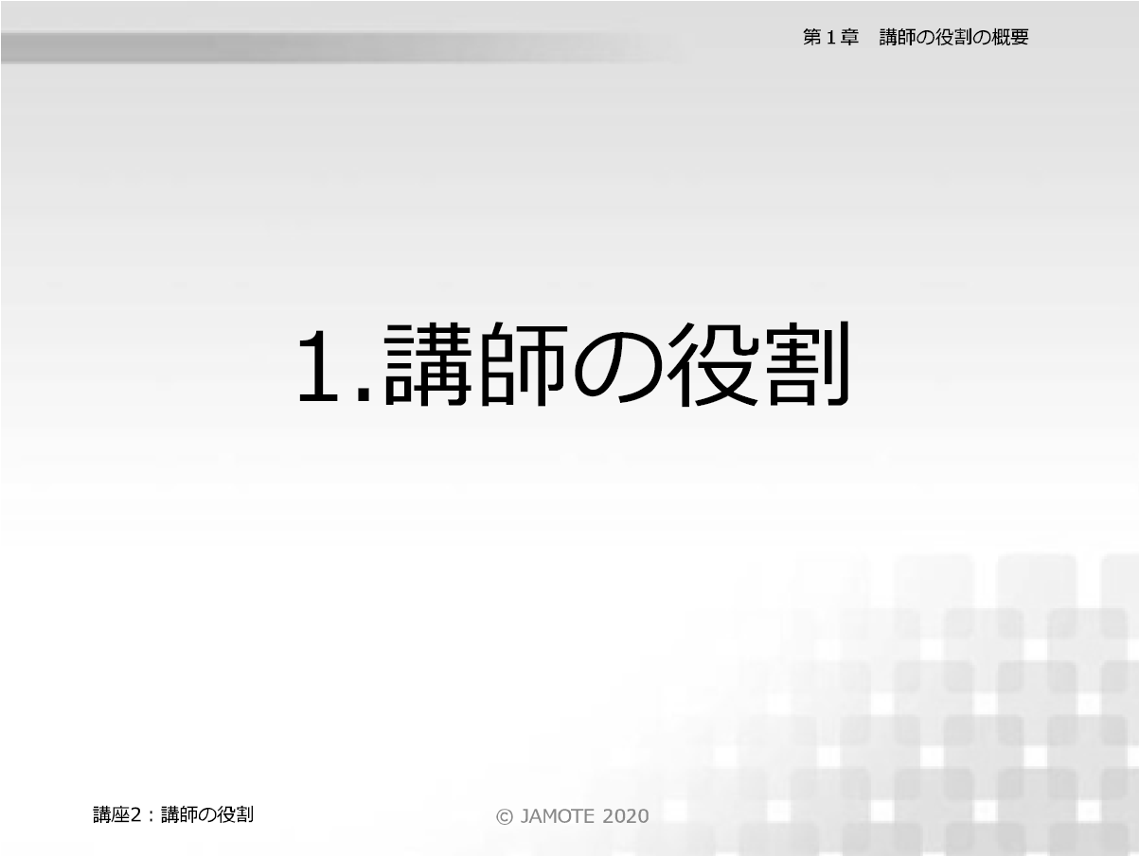
講座２： 講師の役割

Slide 4
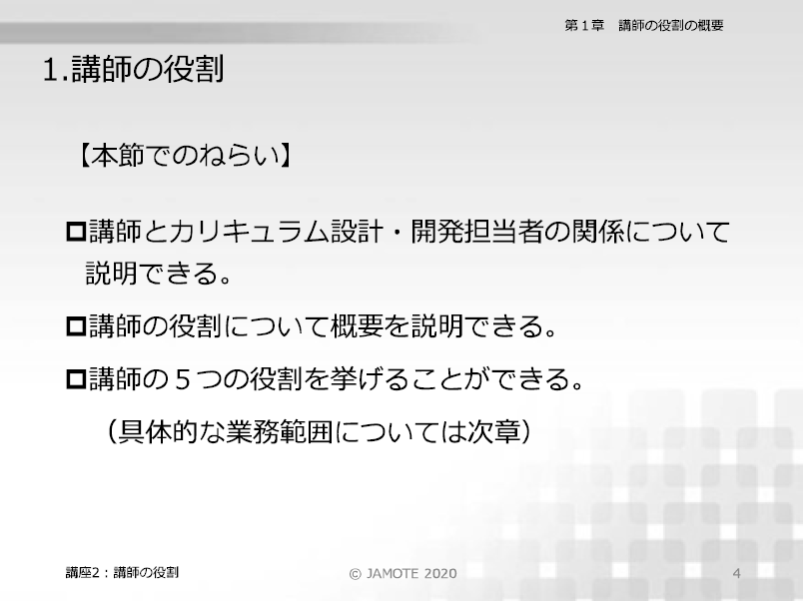
講座２： 講師の役割

Slide 5
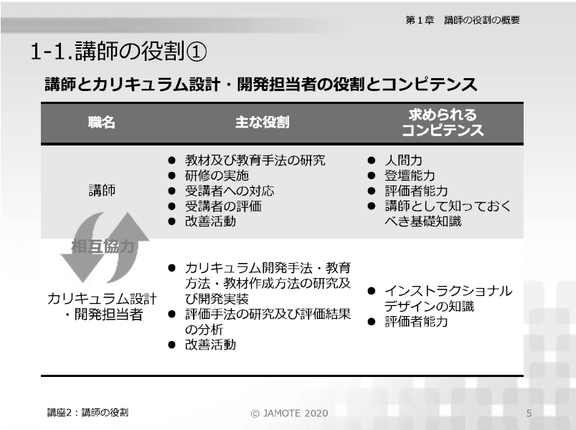
講座２： 講師の役割

Slide 6
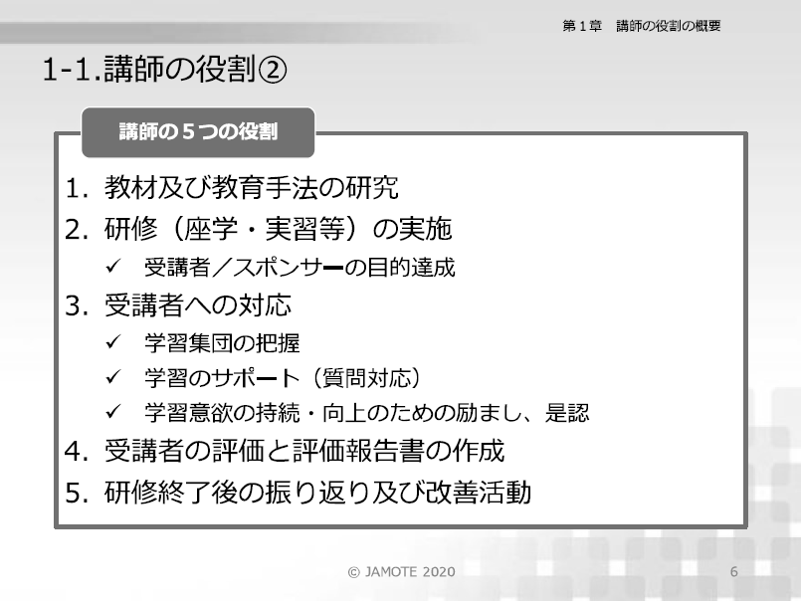
講座２： 講師の役割

Slide 7
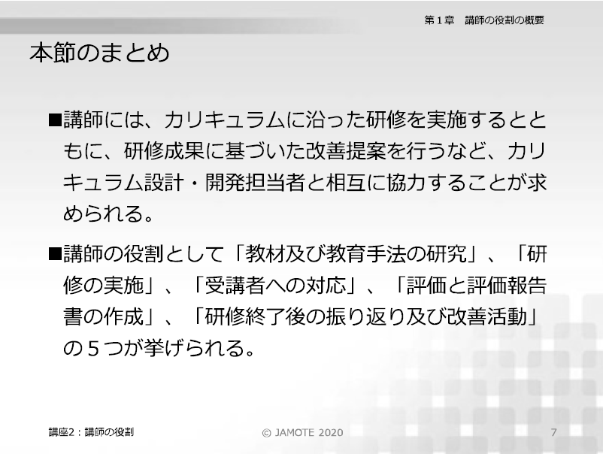
講座２： 講師の役割

Slide 8
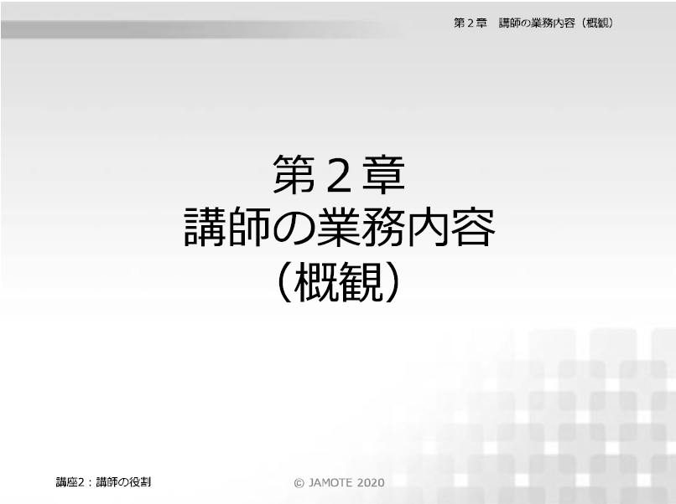
講座２： 講師の役割

Slide 9
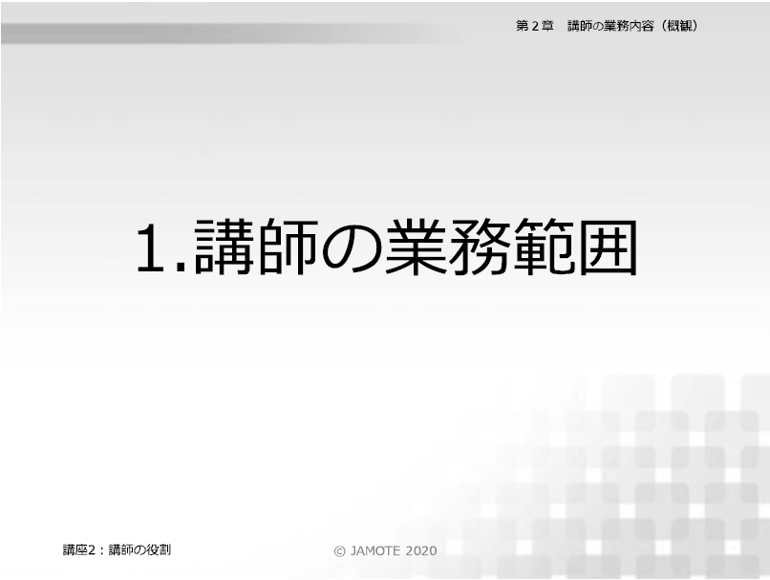
講座２： 講師の役割

Slide 10
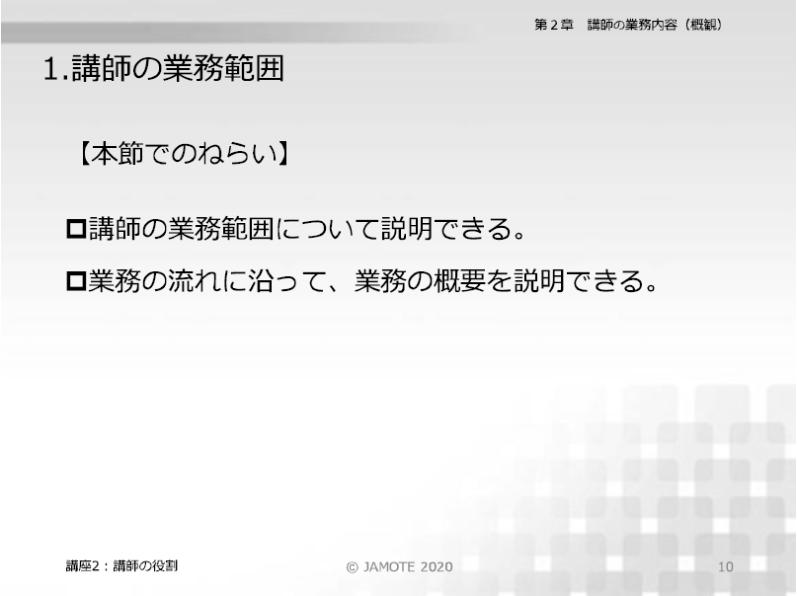
講座２： 講師の役割

Slide 11
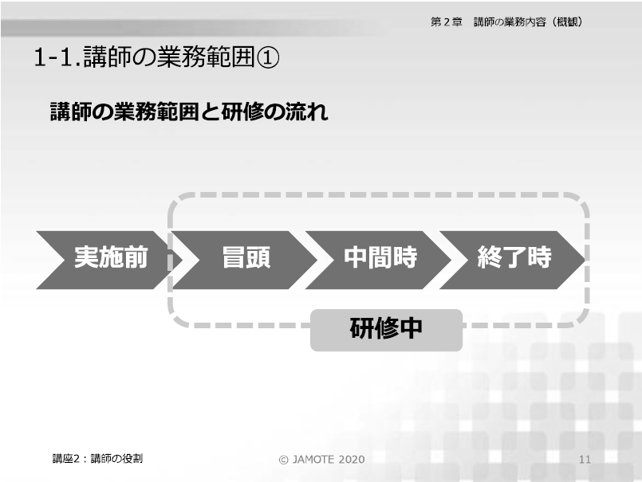
講座２： 講師の役割

Slide 12
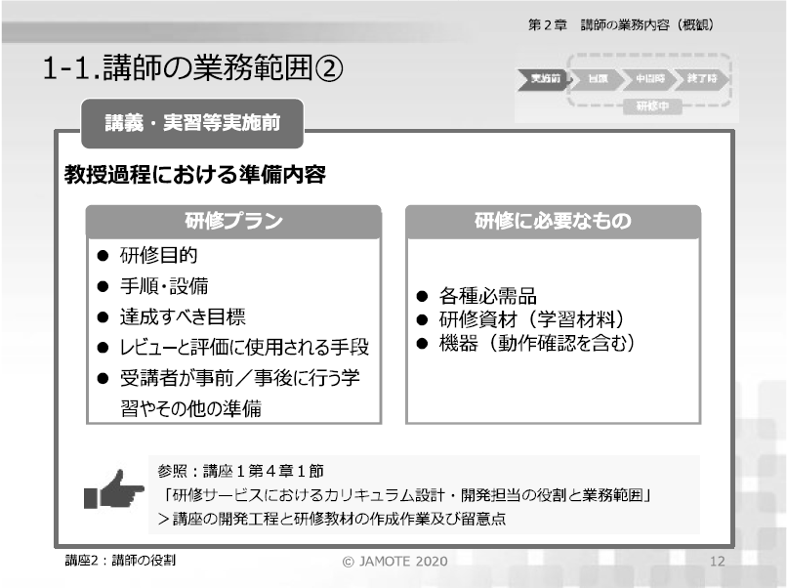
講座２： 講師の役割

Slide 13
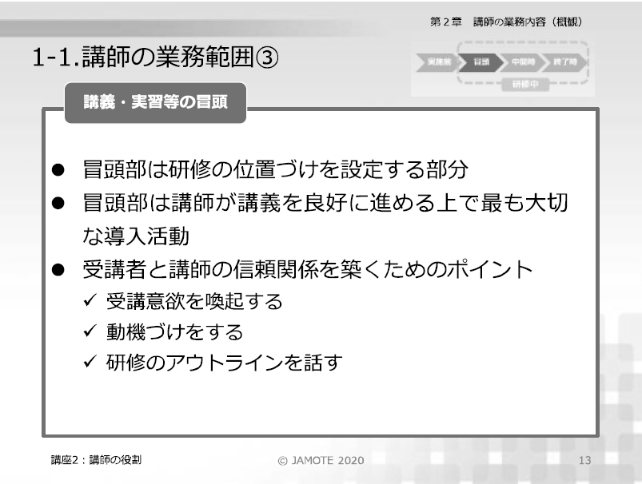
講座２： 講師の役割

Slide 14
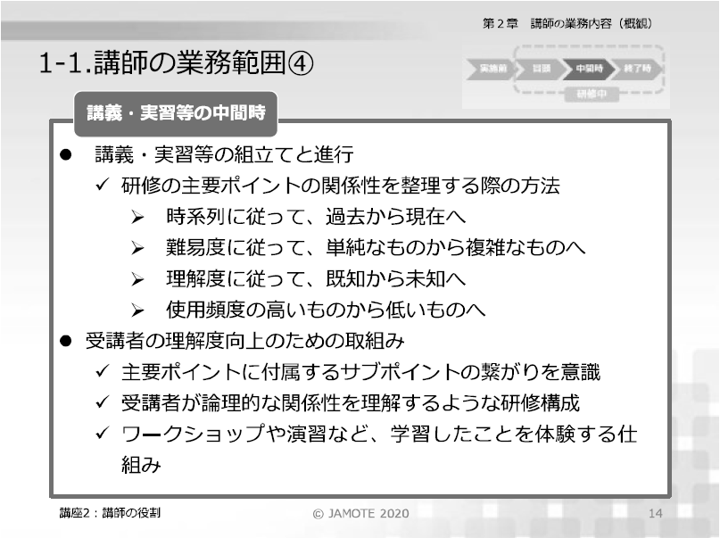
講座２： 講師の役割

Slide 15
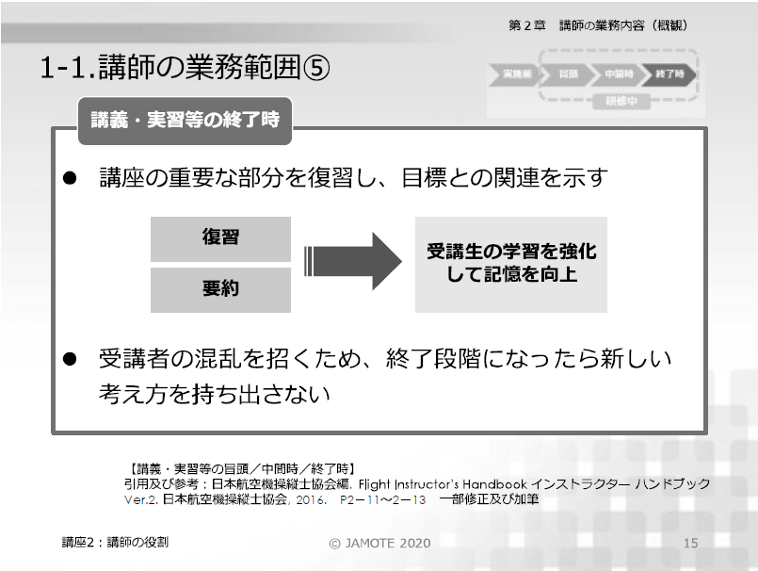
講座２： 講師の役割

Slide 16
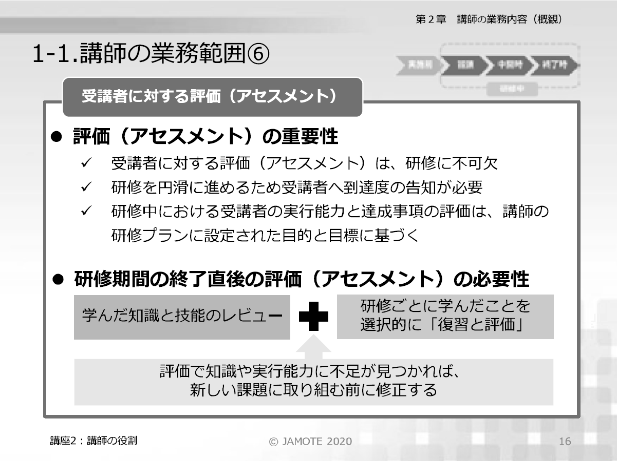
講座２： 講師の役割

Slide 17
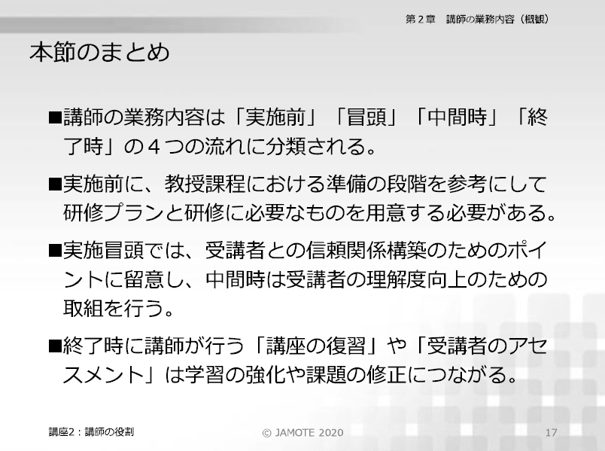
講座２： 講師の役割

Slide 18
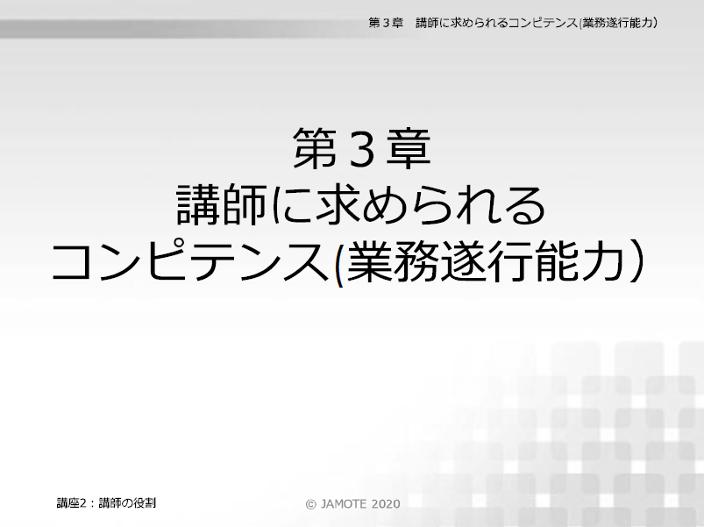
講座２： 講師の役割

Slide 19
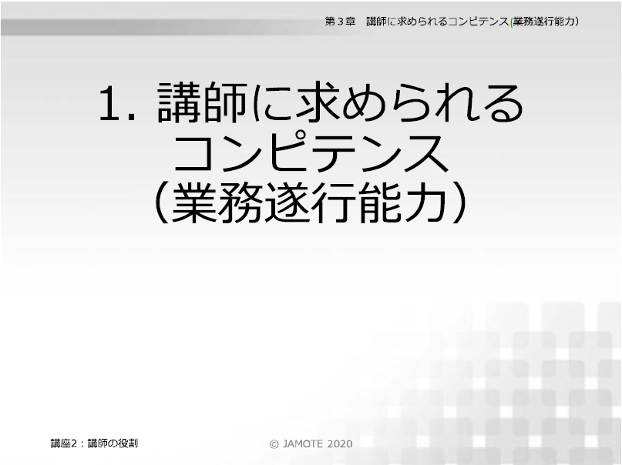
講座２： 講師の役割

Slide 20
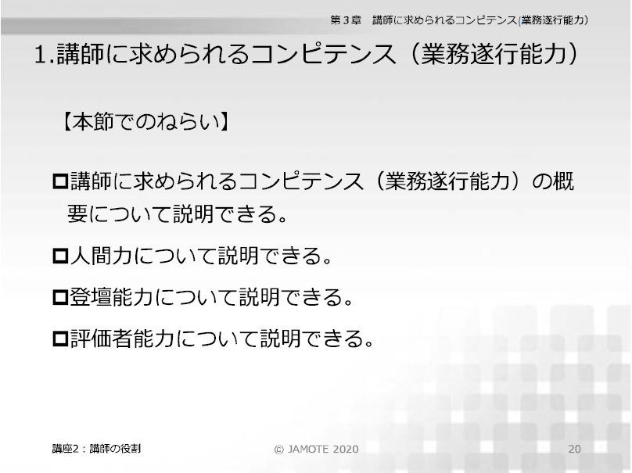
講座２： 講師の役割

Slide 21
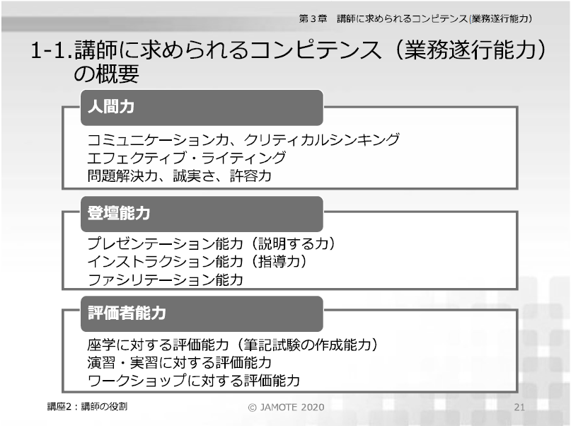
講座２： 講師の役割

Slide 22
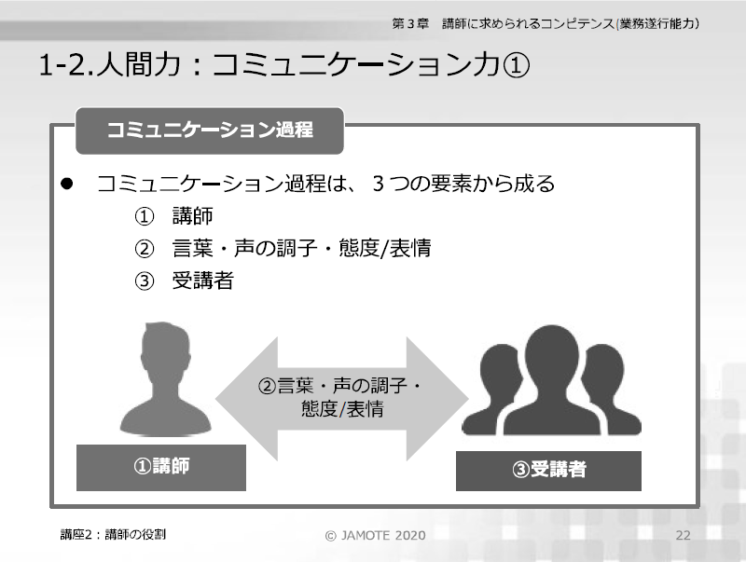
講座２： 講師の役割

Slide 23
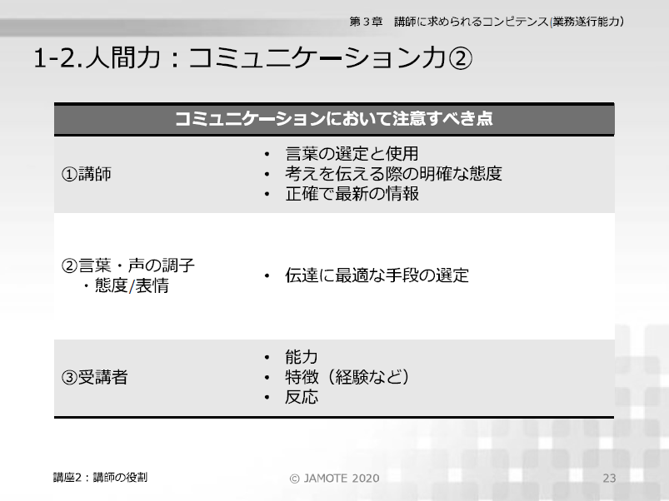
講座２： 講師の役割

Slide 24
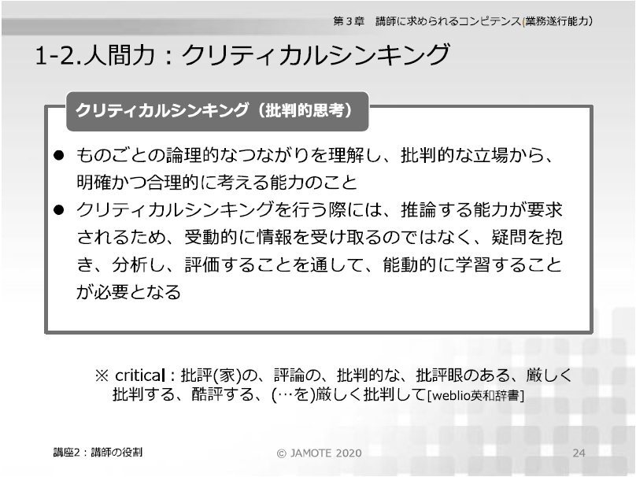
講座２： 講師の役割

Slide 25
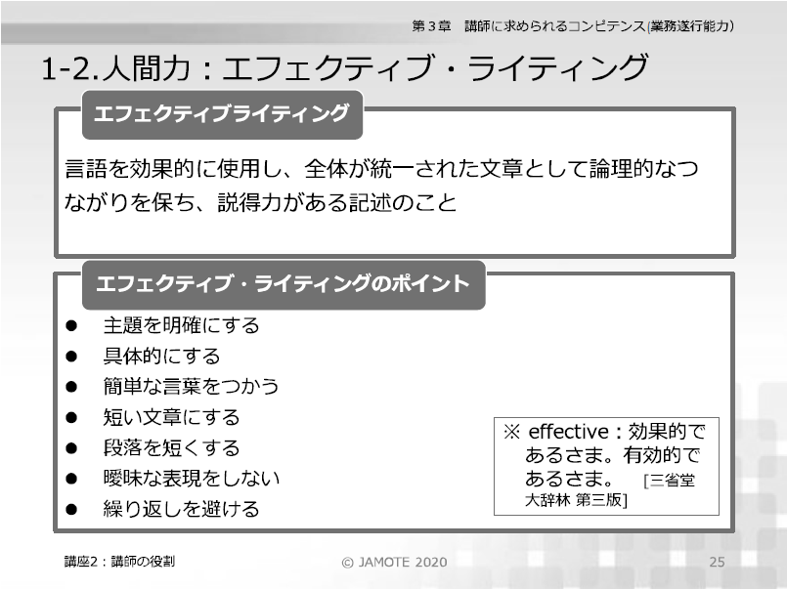
講座２： 講師の役割

Slide 26
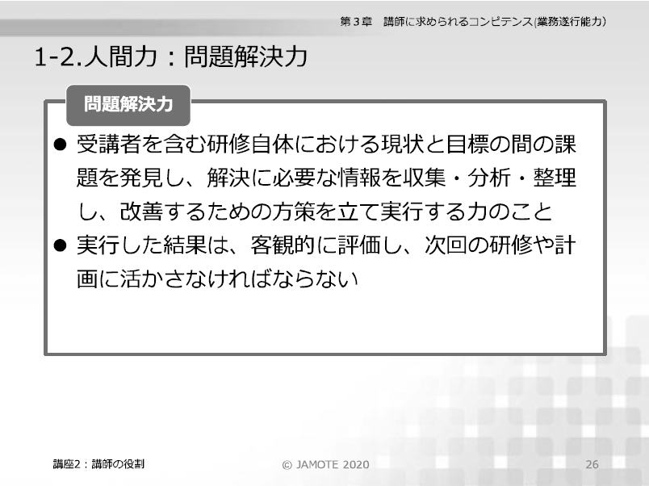
講座２： 講師の役割

Slide 27
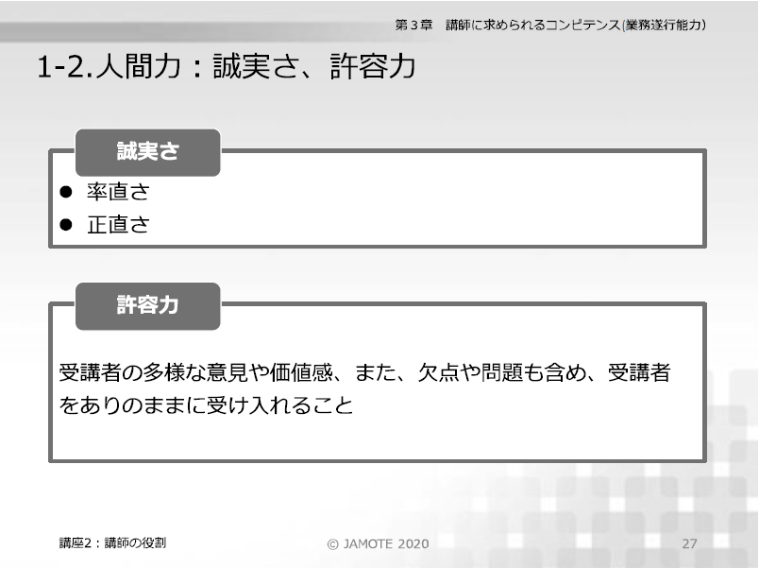
講座２： 講師の役割

Slide 28
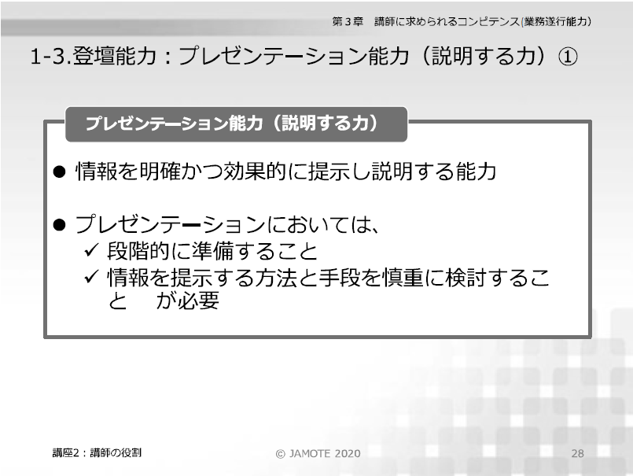
講座２： 講師の役割

Slide 29
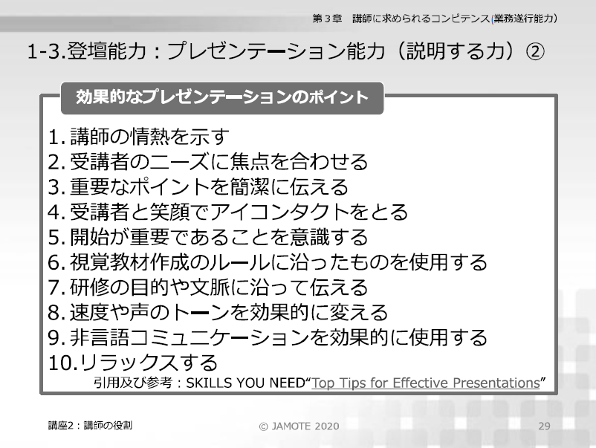
講座２： 講師の役割

Slide 30
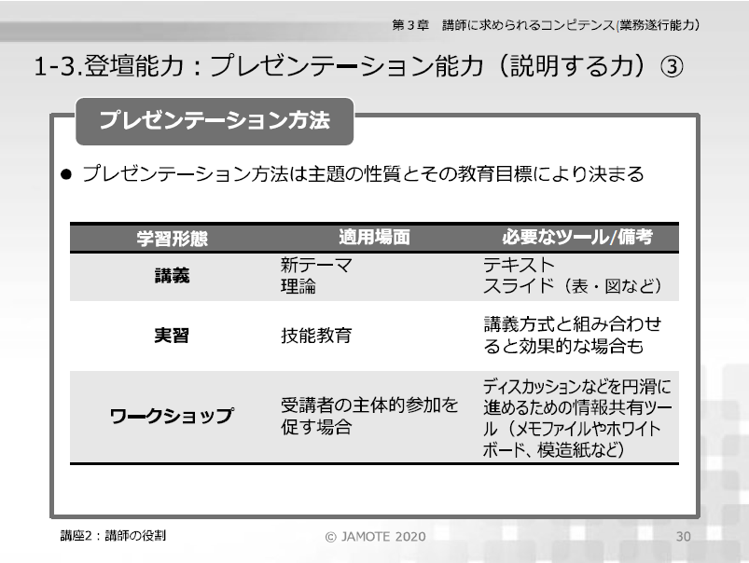
講座２： 講師の役割

Slide 31
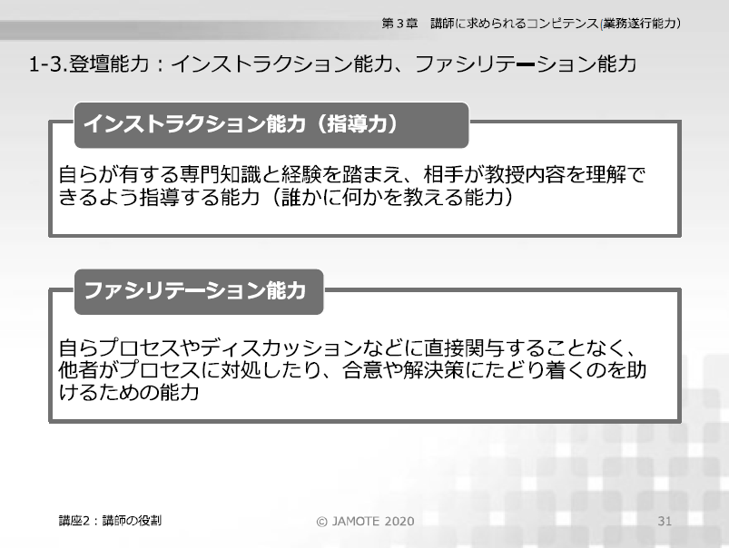
講座２： 講師の役割

Slide 32
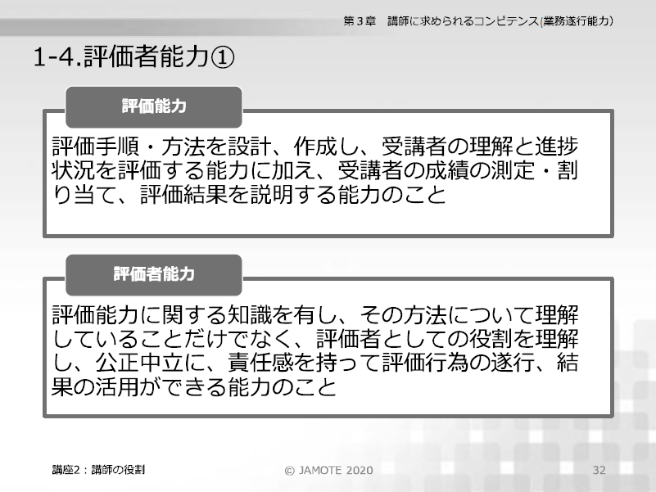
講座２： 講師の役割

Slide 33
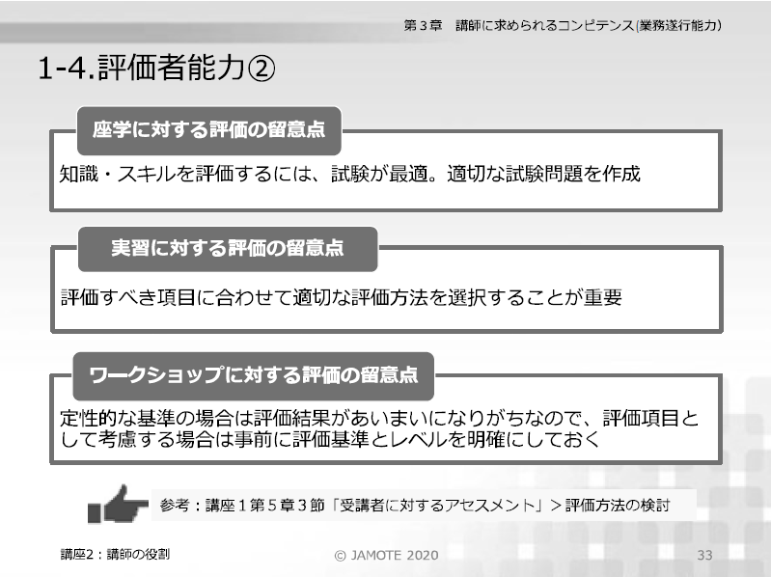
講座２： 講師の役割

Slide 34
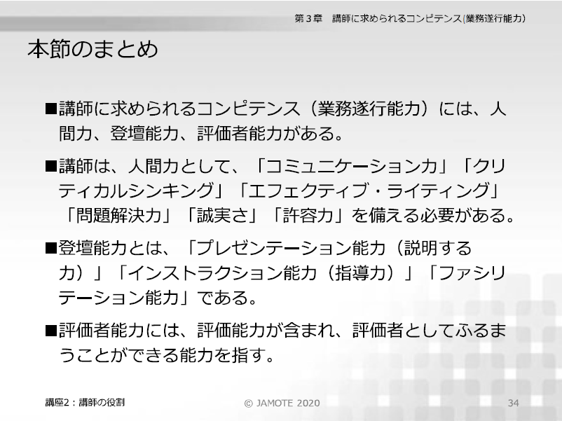
講座２： 講師の役割

Slide 35
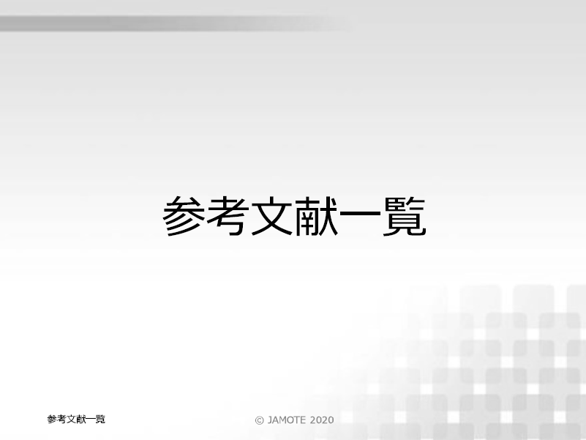
講座２： 講師の役割

Slide 36
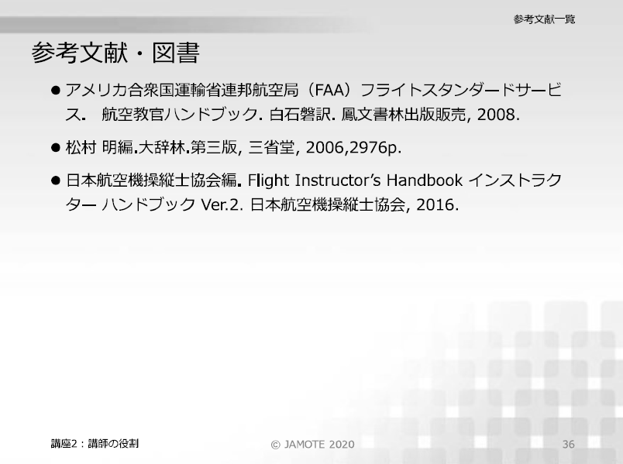
講座２： 講師の役割

Slide 37
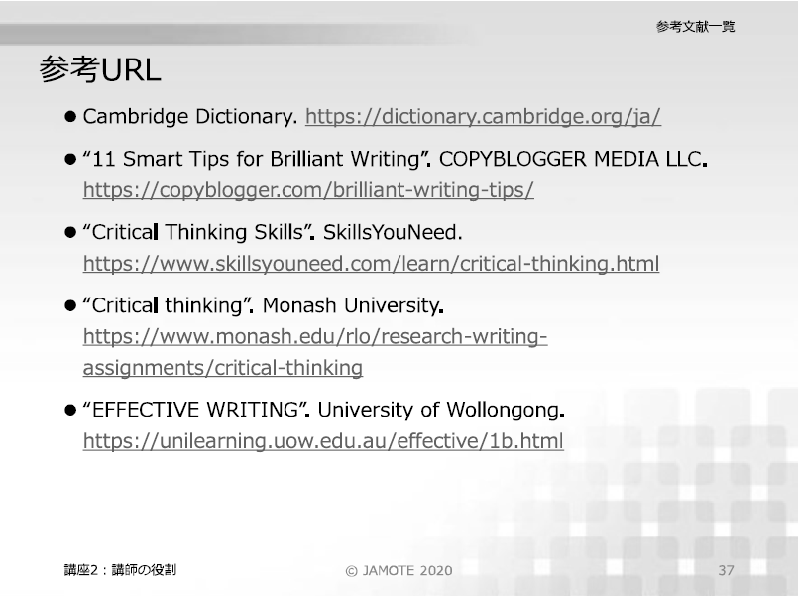
講座２： 講師の役割

Slide 38
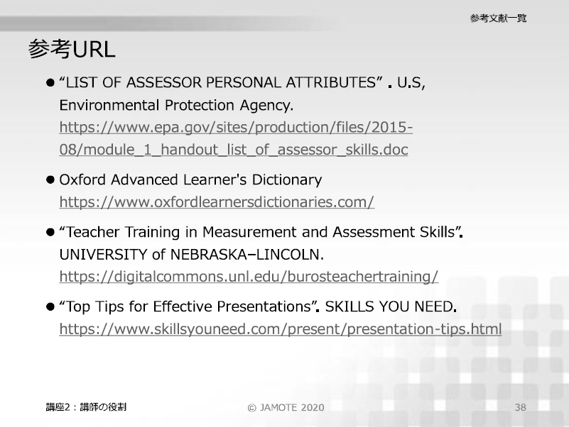
講座２： 講師の役割

Slide 39
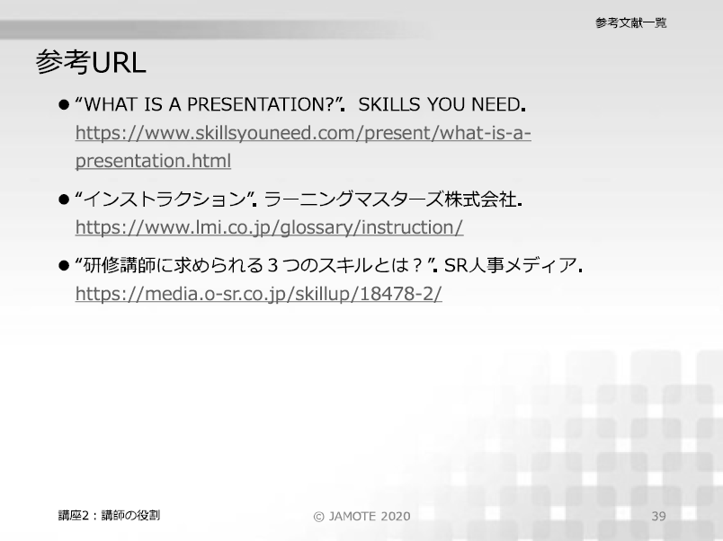
講座２： 講師の役割

